Slide 1


La regresión de Poisson con varianza robusta vs logística en R: El caso de la dieta Mediterránea y alteración del procesamiento sensorial en el proyecto InProS
Eva María Navarrete-Muñoz (enavarrete@umh.es); Paula Fernández-Pires, Miriam Hurtado-Pomares; Paula Peral-Gómez; Iris Juarez-Leal; Cristina Espinosa-Sempere; Alicia Sánchez-Perez y Desirée Valera-Gran

Slide 2
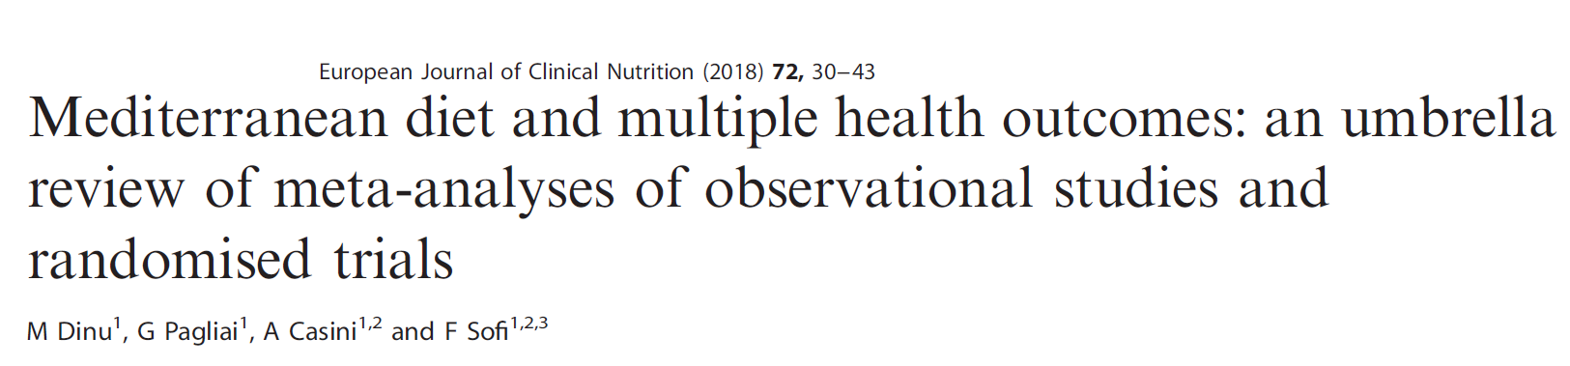
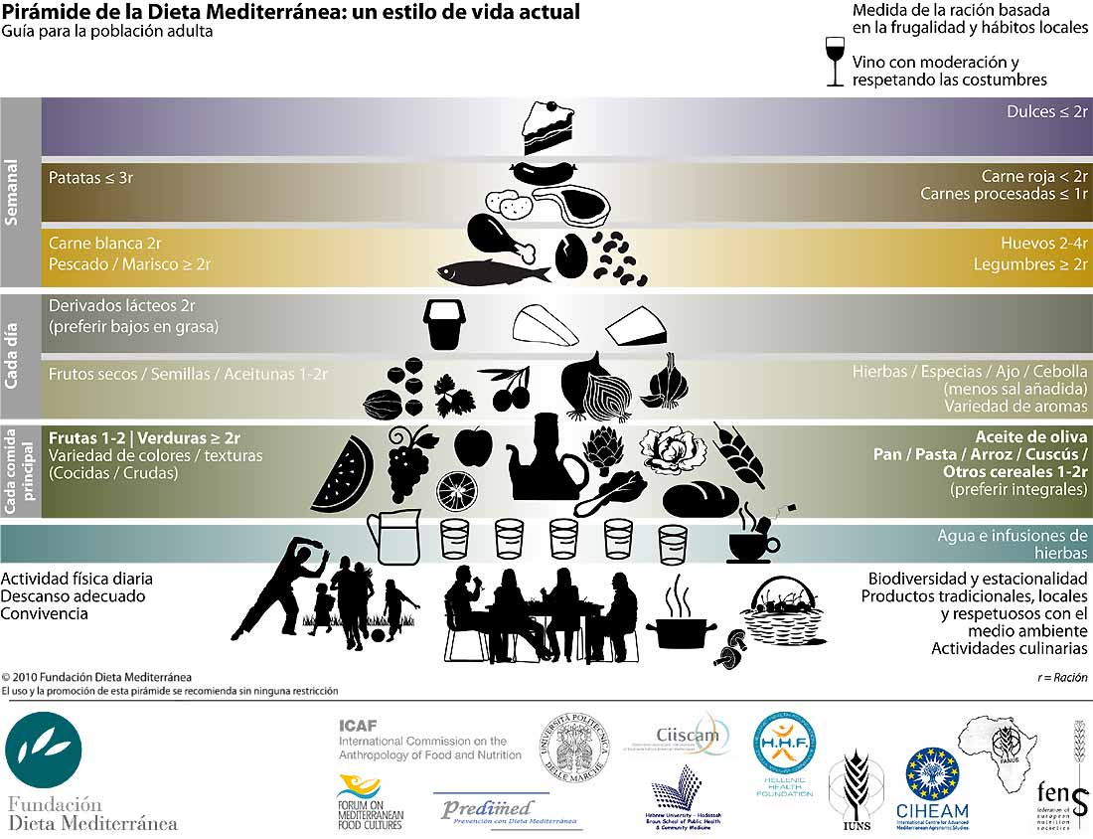
Dieta Mediterránea y salud en adultos
Existe evidencia sólida para afirmar que la dieta Mediterránea reduce el riesgo de mortalidad total, enfermedad cardiovascular, enfermedad coronaria del corazón, infarto de miocardio, cáncer, enfermedades neurodegenerativas y diabetes.
Para cáncer específicos (cáncer de vejiga, endometrio, ovario, otros) o niveles de colesterol la evidencia fue débil y son necesarios más estudios.

Slide 3
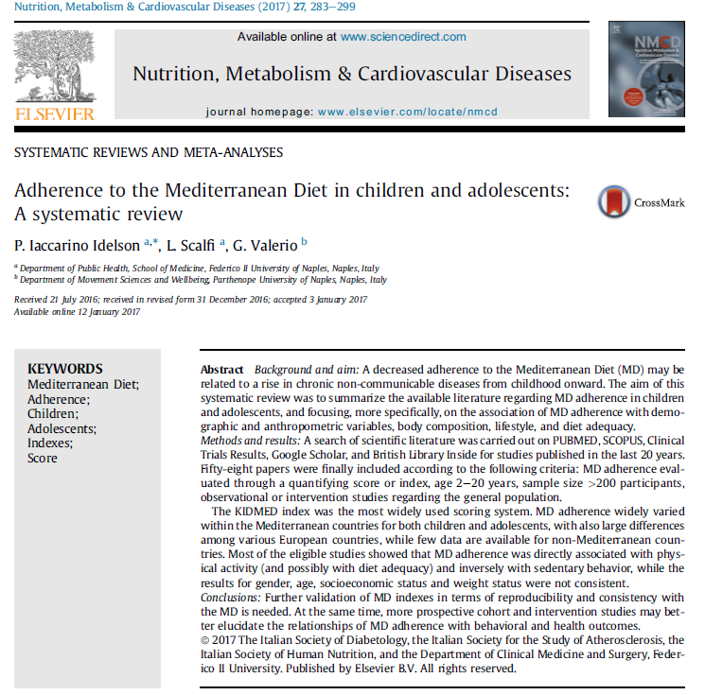
Dieta Mediterránea y niños

Slide 4
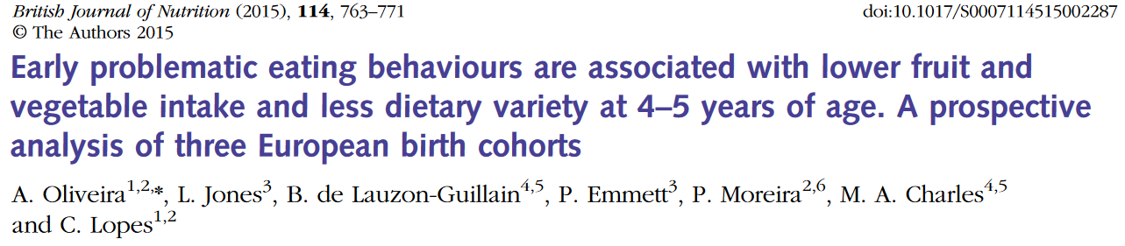


Dieta Mediterránea y niños

Slide 5
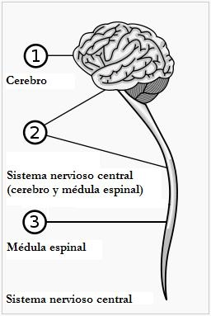


Procesamiento sensorial

Slide 6
Objetivo
Explorar la asociación entre la adherencia a la dieta Mediterránea (así como sus componentes) en las alteraciones del procesamiento sensorial en una muestra representativa de la provincia de Alicante en niños de 3 a 7 años.

Slide 7



Metodología
Febrero a Mayo 2016
InProS
21 escuelas seleccionadas al azar en la provincia de Alicante
1700 potenciales participantes→620 niños devuelven la información (tasa de participación 37%)
3-7 AÑOS DE EDAD

Slide 8
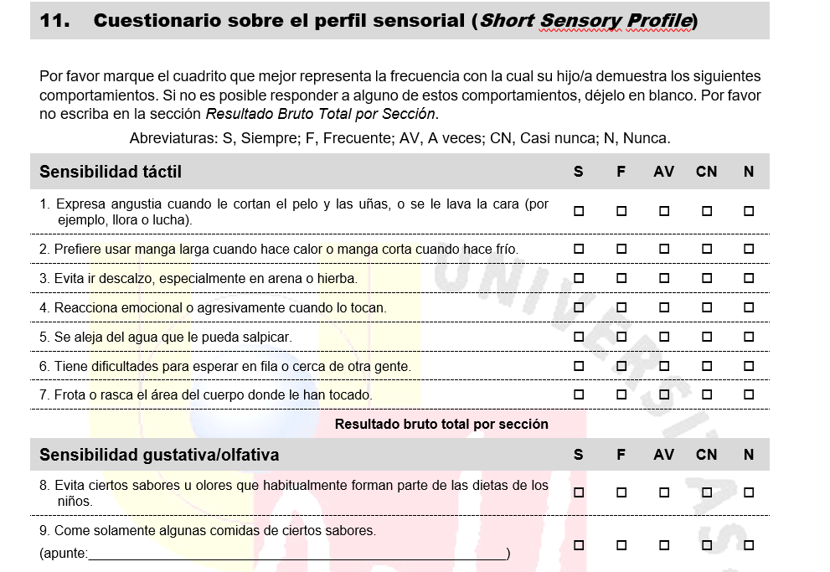
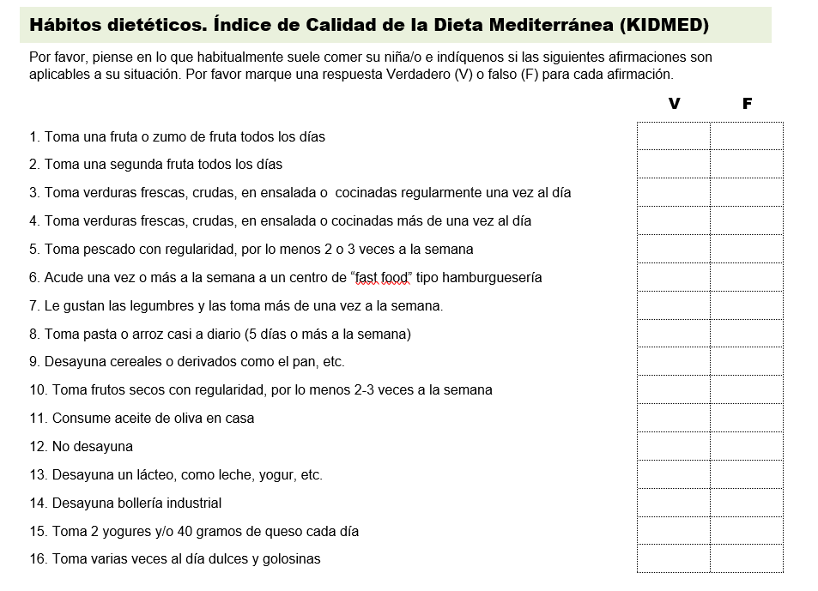
Variables recogidas
PROCESAMIENTO SENSORIAL
DIETA MEDITERRÁNEA
(Beaudry-Bellefeuille, 2015)
(Serra-Majem, 2004)
(Román-Oyola, R, 2010)

Slide 9
Variables recogidas
ALTERACIÓN DEL PROCESAMIENTO SENSORIAL (PS)
DIETA MEDITERRÁNEA
 | Resultado bruto por subescala | No alteración PS | Alteración PS
Sensibilidad táctil | /35 | 35 – 30 | 29 – 7
Sensibilidad gustativa/ olfativa | /20 | 20 – 15 | 14 – 4
Sensibilidad al movimiento | /15 | 15 – 13 | 12 – 3
Búsqueda de sensaciones | /35 | 35 – 27 | 26 – 7
Filtrado auditivo | /30 | 30 – 23 | 22 – 6
Baja energía | /30 | 30 – 26 | 25 – 6
Sensibilidad visual y auditiva | /25 | 25 - 19 | 18 - 5
TOTAL | /190 | 190 - 155 | 154 - 38
Adherencia baja (0-6),
Adherencia alta (10-12)
Adherencia media (7-9)
Adherencia por cada 2 puntos de incremento
(Beaudry-Bellefeuille, 2015)
(Román-Oyola, R, 2010)

Slide 10
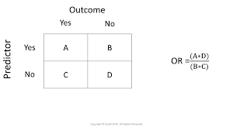
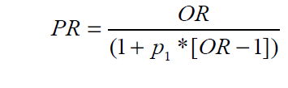
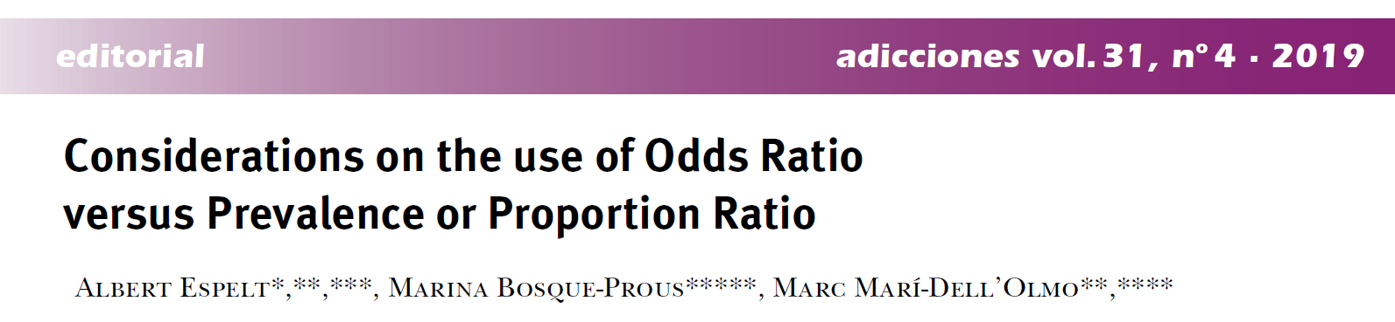
Análisis estadístico
Estudio transversal
Odds Ratio
Razón de Prevalencias
Asociación entre alteración del PS y dieta Mediterránea

Slide 11
Análisis estadístico
Odds Ratio
Razón de Prevalencias
Regresión logística binomial
Regresión log-binomial
No converge
variables independientes continuas
Poisson regression models with robust variance, based on the Huber sandwich estimate,
(Cummings, 2009; Deddens et al., 2008)
(Barros et al., 2003; Coutinho et al., 2008;
Deddens et al., 2008)

Slide 12
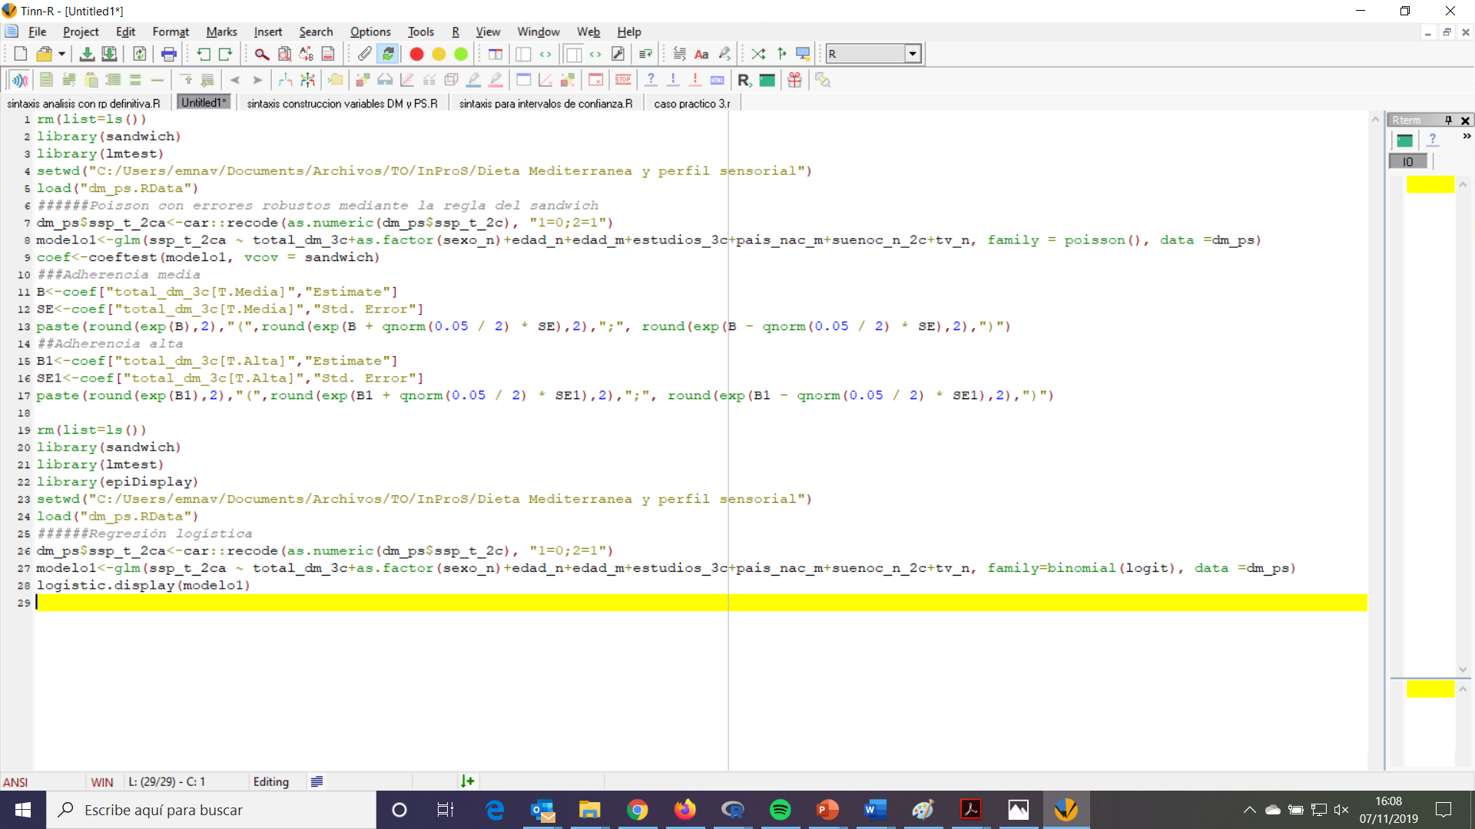
Regresión logística

Slide 13
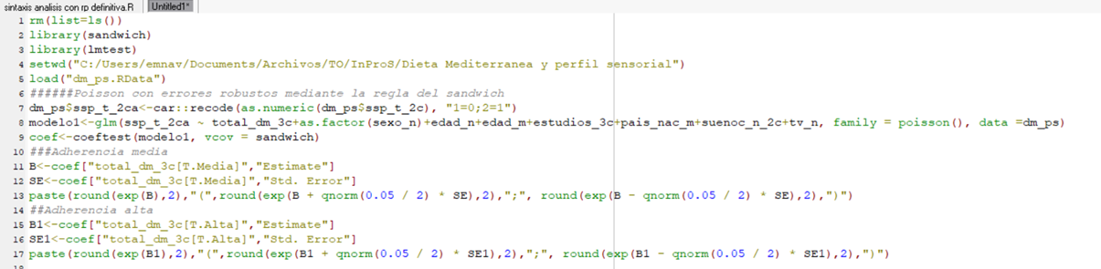
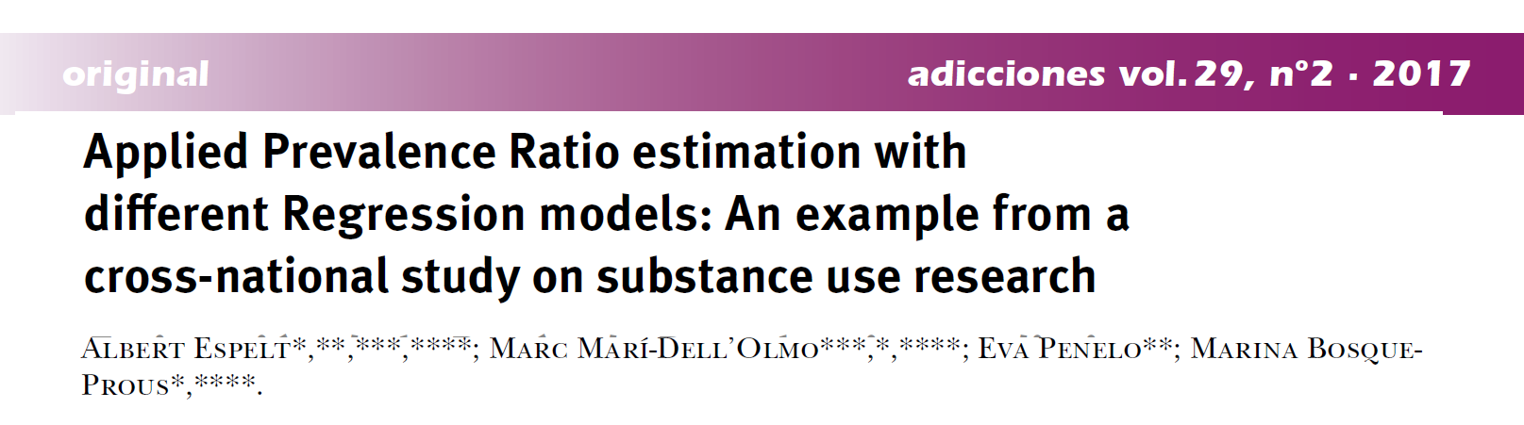
Análisis estadístico

Slide 15
Conclusión
Los resultados con ambos métodos de regresión muestran una reducción de las alteraciones del PS con una mayor adherencia a la DM; tanto para como algunas de las subescalas. Ante el posible sesgo de sobreestimación, cuando la prevalencia es superior al 20%, la RP resulta ser un mejor estimador que la OR.

Slide 16
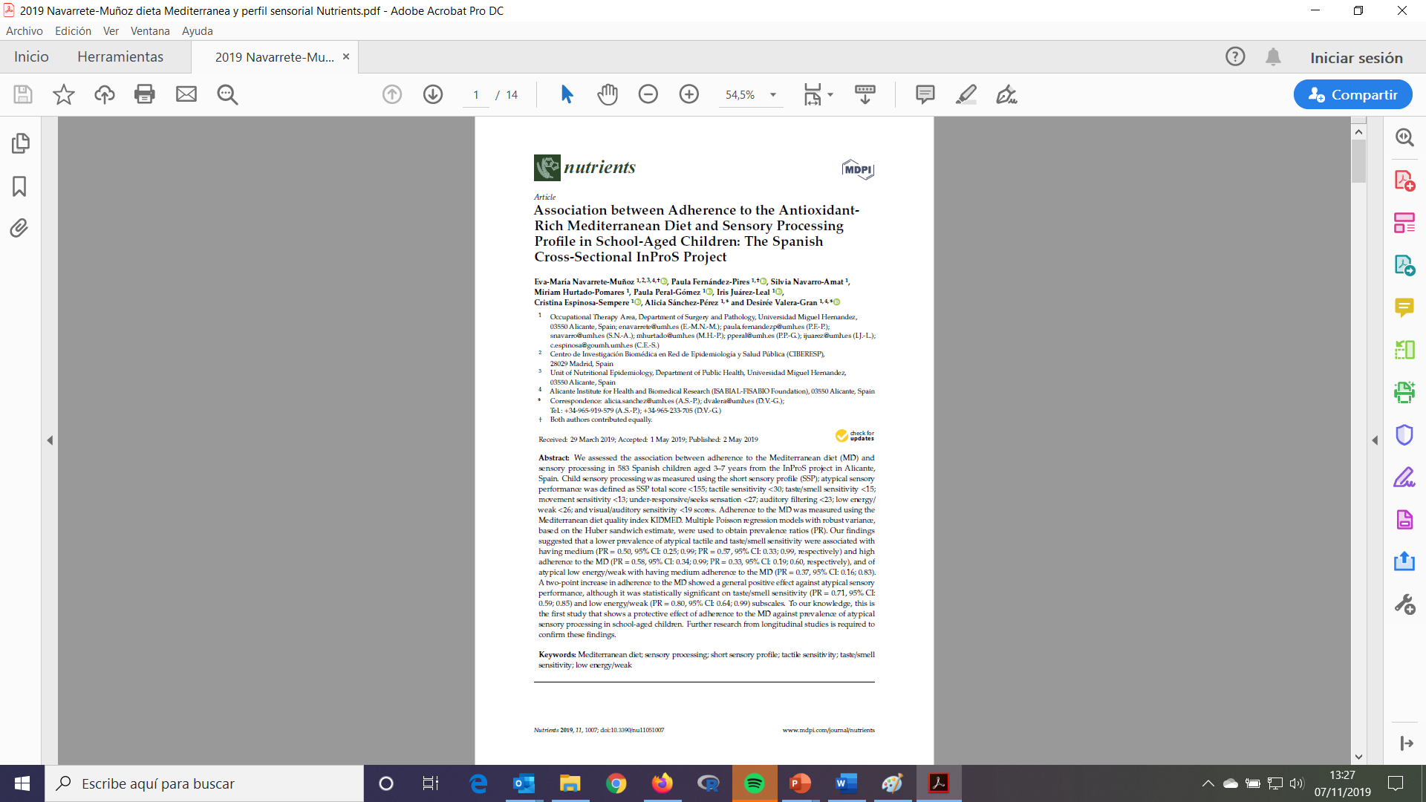
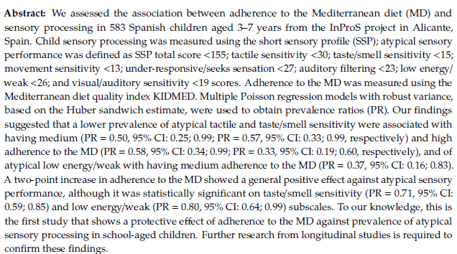

Slide 17


Eva Mª Navarrete-Muñoz (enavarrete@umh.es)

